Slide 1
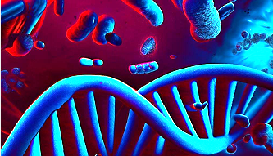



“Evaluación del Curso”
Dra. Clara Estela Díaz Velásquez
4 de mayo de 2026

Slide 2
EVALUACIÓN DEL CURSO
Trabajo en el laboratorio 30%
Presentación de sus resultados 30%
Reporte de laboratorio 40%
Participación 5%

Slide 3
EVALUACIÓN DEL CURSO
Trabajo en el laboratorio - Líder de grupo
Calificación individual
Uso de bata, puntualidad, disposición al trabajo.
Reporte de laboratorio – Promedio de 3 evaluaciones. Se entregará el 18 de mayo a las 11:59 hr
Presentación de resultados. Calificación en equipo
Exposición en power point y discusión de los análisis. 20 minutos por equipo: 15 minutos de exposición y 5 de preguntas.
Participación – Aportación al tema de trabajo, respuesta correcta a preguntas dirigidas.

Slide 4
REPORTE DE LABORATORIO
Evaluación:
Líder de equipo
Miembros del equipo
Auto Evaluación
Debe incluir:
Marco Teórico
Objetivo
Material y métodos
Resultados y observaciones
Conclusiones
Perspectivas
Bibliografía
Alumno | Calificación Líder | Calificación Equipo | Auto evaluación

Slide 5
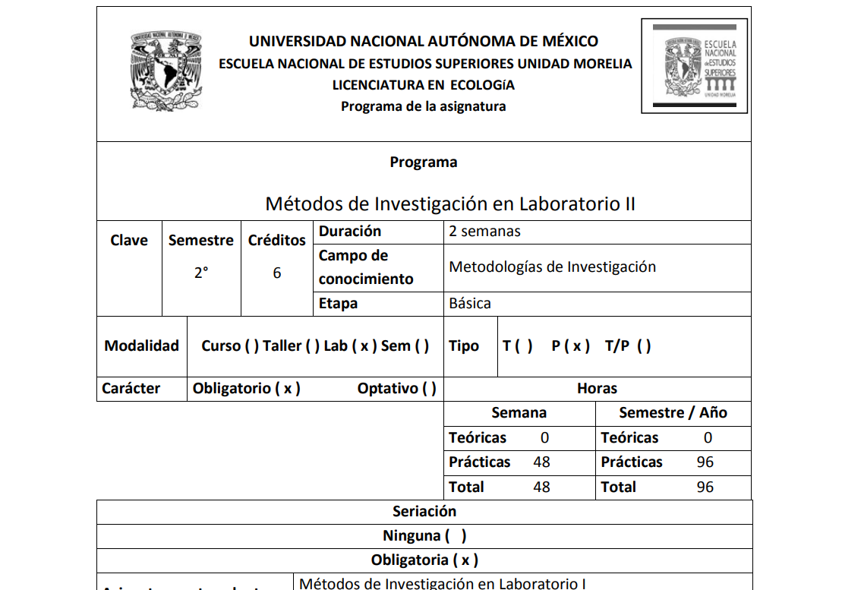

Slide 6
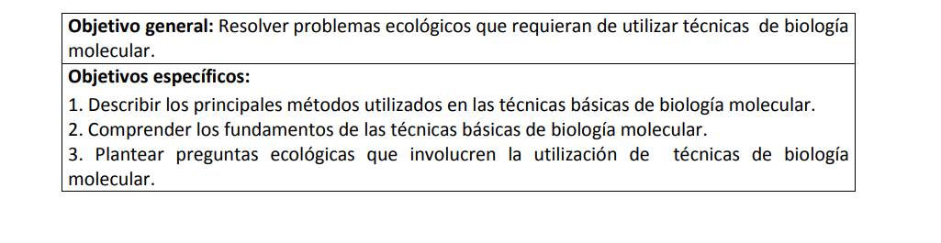
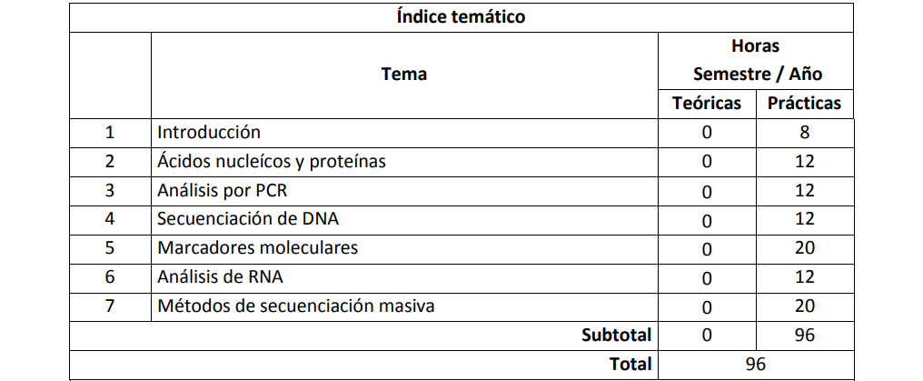

Slide 7
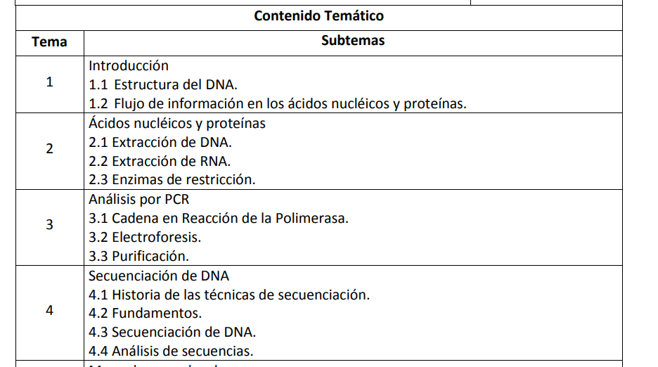

Slide 8
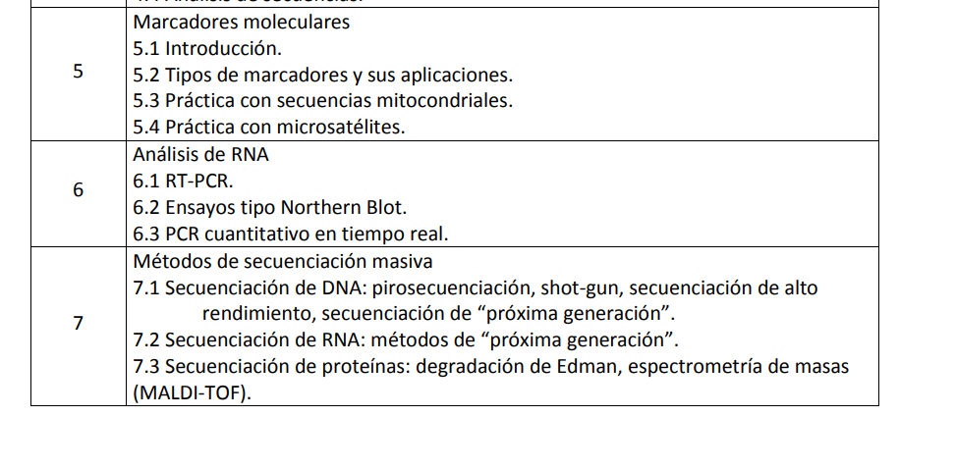

Slide 9
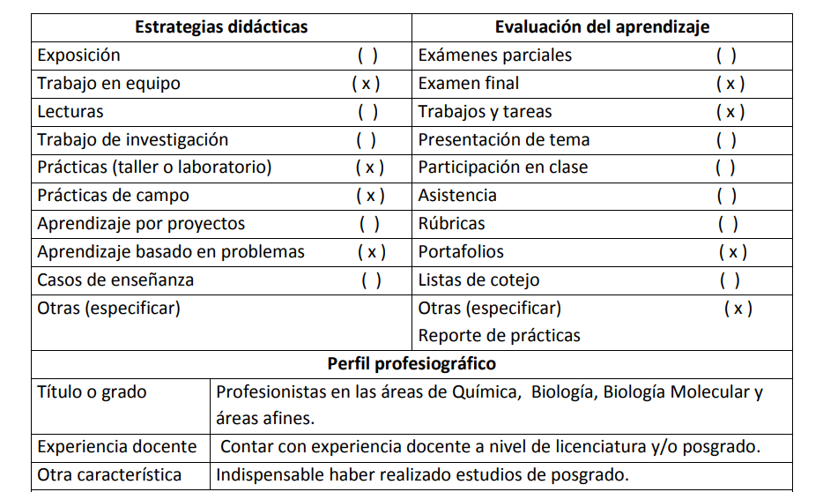

Slide 10
PRINCIPIOS ÉTICOS DEL CURSO
Convivencia pacífica y respeto a la diversidad cultural, étnica y personal.
Igualdad.
Libertad de pensamiento y de expresión.
Respeto y tolerancia.
Laicidad en las actividades universitarias.
Integridad y honestidad académica.
Reconocimiento y protección de la autoría intelectual.
Responsabilidad social y ambiental en el quehacer universitario.
Objetividad, honestidad e imparcialidad en las evaluaciones académicas.
Cuidado, uso honesto y responsable del patrimonio universitario.
Transparencia en el uso de la información y de los recursos públicos de la Universidad.
Privacidad y protección de la información personal.

Slide 11
EQUIPO 1 Dra. Clara Estela Díaz Velásquez
2201
ARELLANO PEREX XIMENA NICOLEE
BAÑUELOS ACOSTA CAMILA YAMILET
PAREDES HERNANDEZ ADRIAN ALEXIS
RODRIGUEZ PIÑA NATALIA
TERRAZAS SIERRA NEO VADID
2202
BENITEZ LEON LUIS ENRIQUE
HERNANDEZ HERNANDEZ FERNANDA SARAHI
MARQUEZ RODRIGUEZ MIGUEL
ONTIVEROS RUIZ MAURICIO MAXIMO
ROJAS PEREZ ALIN

Slide 12
EQUIPO 2 Dr. Héctor Martínez Gregorio
2201
ARVIZU CONTRERAS INGRID ESTEFANIA
HERNANDEZ GARCIA SHARI ATZIMBA
MOTA FLORIDA DARIO JOSUE
PEREZ GUTIERREZ DAVID
SOLIS RODRIGUEZ NATALIA ELIZABETH
SANCHEZ LOPEZ GUSTAVO EDUARDO
2202
CARRILLO SOLORZANO NUBIA NADINE
JIMENEZ GUTIERREZ EVELYN IVETTE
MEDEL ZAVALA RUTH HATZIRI
PAEZ ZETINA SALVADOR ADAN
VILLANUEVA LAUREANO JAIME DAVID

Slide 13
EQUIPO 3 M en C. Fernanda Largo Fernández
2201
BALLEZA AYALA SHERLYN
CARRILLO HERNANDEZ CELTZIN CAMILA
MARTINEZ RANGEL JOSE SANTIAGO
PEREZ MORA CITLALLI JOSELINE
SOLIS PEREZ AXEL EMILIANO
2202
CABRERA LARIOS DAVID
GARCIA CABRERA DAILA GUADALUPE
LARIOS LICEA LARA AURA
VARGAS PEREZ KAREN MARLENE

Slide 14
EQUIPO 4 Biol. Laura Itzel Hernández Romero
2201
CARMONA ARCE BRAYAN ALFEDO
ESPINOSA LOPEZ DIEGO
OCAMPO CORTES ROBERTO
PEREZ ARRIETA LUISA ISABEL
RIOS ORTIZ MARIA FERNANDA
2202
CORTEZ GONZALEZ KATERINE ASTRID
HERRERA MORALES ALFONSO EFREN
ORTEGA FLORENTINO MARIA GUADALUPE
RAMIREZ QUESADA SOFIA
SANCHEZ CASTAÑEDA FERNANDO DANIEL

Slide 15
EQUIPO 5 Biol. Gabriela Reséndiz Flores
2201
AVILES LOPEZ JAQUELINE
DELGADILLO ESPINOSA LESLY MONTSERRAT
LOPEZ TESCAHUA YOARI URIEL
MORENO CRUZ DIEGO
OCHOA BELLO KINICH YOLOTL
2202
ANTONIO CARRASCO MIREYA
MARTINEZ QUIROZ PAOLA ABIGAIL
MUCIO FLORES ROBERTO
PEREZ RODRIGUEZ RICARDO JOSUE
SALINAS GRIMALDO PAOLA GALAAD

Slide 16
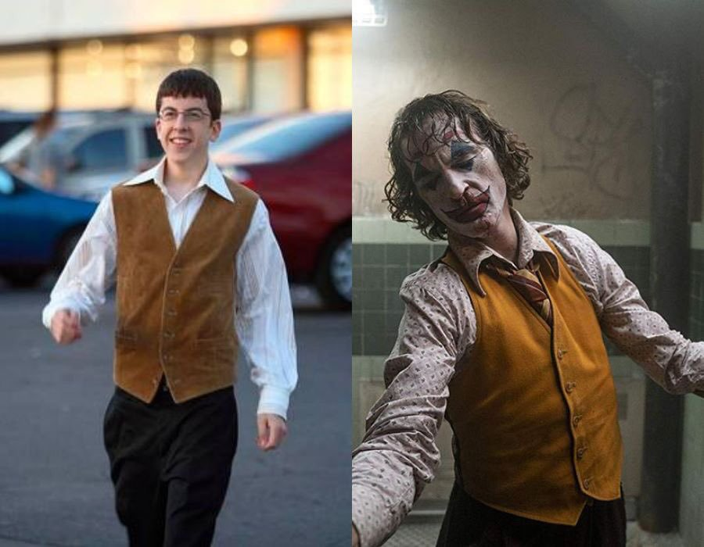
Diviértanse y aprendan!

